Slide 1
Тема урока: «Источники фразеологизмов. Использование фразеологизмов в речи. Фразеологический словарь»

Slide 2
Фразеологизмы- устойчивые сочетания слов:
Золотые руки,
Медвежья услуга,
Водить за нос
Лексическое значение имеет весь фразеологизм в целом:
Бить баклуши- «бездельничать»,
За тридевять земель- «далеко»
Фразеологизм в предложении является одним членом предложения:
Мальчик сломя голову бежал по улице

Slide 3
Добро пожаловать!

Slide 4
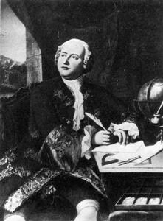
Ещё великий М. В. Ломоносов называл устойчивые сочетания «фразесами»,
« российскими пословиями», предлагая включить их в словарь. Учёные поняли, что фразеологизмы создают как бы особый ярус в языке. Родился новый раздел о языке – фразеология.
Фразеологизмы по-своему отражают жизнь нашего народа с очень далёких времён, в них выражен дух народа, его история, обычаи.

Slide 5
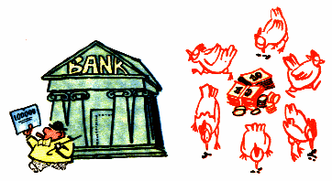
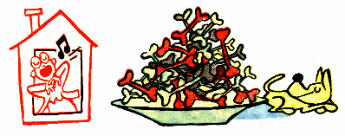
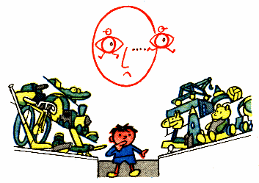
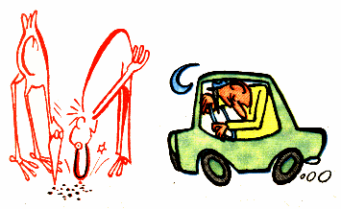
Фразеология в картинках
Денег куры не клюют
Жить припеваючи
Глаза разбегаются
Клевать носом

Slide 6

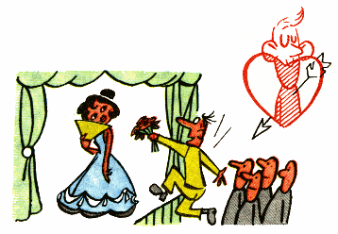
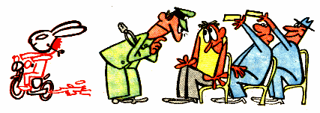

Без сучка без задоринки
Влюбиться по уши
Ехать зайцем
Браться за ум

Slide 7
На листке бумаги записать как можно больше устойчивых оборотов со словами:
голова, нос, язык
Голова Человек с головой Потерять голову Отвечать головой | Нос Задирать нос Зарубить на носу Клевать носом | Язык Острый на язык Язык проглотить Тянуть за язык

Slide 8
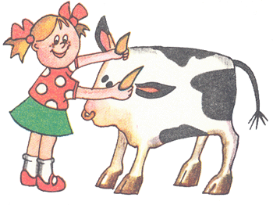

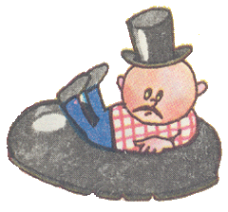
Назвать фразеологизм, объяснить смысл
Сесть в калошу
Лить крокодиловы слезы
Тянуть быка за рога

Slide 9
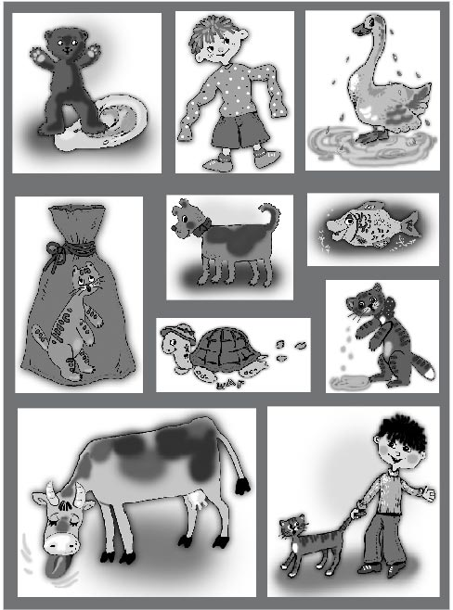

Slide 10
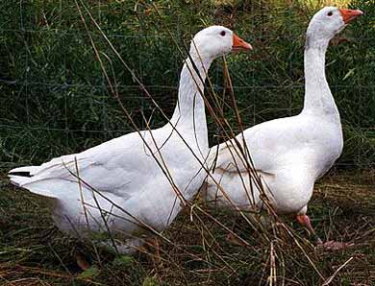
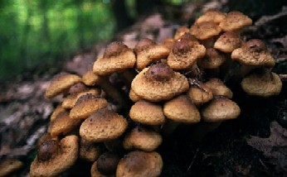
А теперь вспомните несколько постоянных сравнений. Подсказкой вам будут иллюстрации
Ничего не действует на кого-либо
Как с гуся вода
Появляться быстро, в большом количестве
Как грибы после дождя

Slide 11
Загадки-фразеологизмы
Выполняется быстро, ловко, хорошо.
Ответ: Горит в руках
Так говорят о человеке, который легко меняет свои решения, намерения
Ответ: Семь пятниц на неделе
Очень темно, совершенно ничего не видно.
Ответ: Ни зги не видно
Оказаться в неловком, глупом положении.
Ответ: Сесть в калошу
Молчать, не говорить лишнего.
Ответ: Будто муху проглотил
Выполнять обещание.
Ответ: Дать зарок
Изобретать то или сообщать о том, что уже давно изобретено или известно.
Ответ: Открывать Америку
Как говорят о человеке очень скромном, тихом, кротком.
Ответ: Мухи не обидит
Его вешают, приходя в уныние.
Ответ: Вешать нос
Не цветы, а вянут.
Ответ: Уши вянут

Slide 12
В рассказе нужно найти 10 выражений, употребленных в переносном значении, и объяснить их смысл.
Попались на удочку.
Пригласил нас как-то сын лесника к себе. За грибами, говорит, сходим, поохотимся, рыбу удить будем. Уху сварим- пальчики оближешь.
Мы, конечно, обрадовались, уши развесили, слушаем.Мой братишка так голову потерял от счастья. Потом он мне покою не давал:"Пойдем да пойдем! Говорят, он такой мастер рыбу ловить, собаку на этом деле съел". Не знаю, каких собак он ел, а вот мы попались на удочку.
Договорились прийти в субботу к вечеру. Пять километров одним духом отшагали. А нашего приятеля дома не оказалось.
"Вот пустомеля, -возмутился дед,- все время кому-нибудь морочит голову.
У братишки слезы в три ручья. Я, конечно, тоже не в своей тарелке.
"Ничего, ребятишки,- успокоил нас дед,- со мной пойдете".
И пошли. И рыбу ловили, и костер развели, и уха была- ни в сказке сказать, ни пером описать.

Slide 13
Попались на удочку.
Пригласил нас как-то сын лесника к себе. За грибами, говорит, сходим, поохотимся, рыбу удить будем. Уху сварим- пальчики оближешь.
Мы, конечно, обрадовались, уши развесили, слушаем.Мой братишка так голову потерял от счастья. Потом он мне покою не давал:"Пойдем да пойдем! Говорят, он такой мастер рыбу ловить, собаку на этом деле съел". Не знаю, каких собак он ел, а вот мы попались на удочку.
Договорились прийти в субботу к вечеру. Пять километров одним духом отшагали. А нашего приятеля дома не оказалось.
"Вот пустомеля, -возмутился дед,- все время кому-нибудь морочит голову.
У братишки слезы в три ручья. Я, конечно, тоже не в своей тарелке.
"Ничего, ребятишки,- успокоил нас дед,- со мной пойдете".
И пошли. И рыбу ловили, и костер развели, и уха была- ни в сказке сказать, ни пером описать.

Slide 14
Крылатые слова и выражения
-закончите начатые пословицы:
Любишь кататься – ...
люби и саночки возить.
Тише едешь – ...
дальше будешь.
Лучше синица в руках, чем ...
журавль в небе.
Кончил дело – ...
гуляй смело.
Не спеши языком, ...
торопись делом .
На вкус и цвет ...
товарища нет .
Готовь сани летом, а ...
телегу зимой .

Slide 15
Фразеологические синонимы
1.Без сучка и задоринки.
2. Валится из рук.
3. Важная птица.
4. Души не чаять.
5. Заваривать кашу.
6. Вдоль и поперёк.
7. Бьюсь об заклад.
8. Глазом не моргнёт.
9. Лицом к лицу.
10. Считать ворон.
11. Каши просят.
12. Море по колено.
13. Молоко на губах не обсохло.
14. Падать духом.
15. Руки в брюки.
16. Тёртый калач.
17. Терять голову.
18. Хоть лопатой греби.
19. Утереть нос.
1. Руки опускаются.
2. Заткнуть за пояс.
3. Рука не дрогнет.
4. Разевают рот.
5. Шалтай-балтай.
6. Глаза в глаза.
7. Сбиваться с толку.
8. Стреляный воробей.
9. Сидеть сложа руки.
10. Держать пари.
11. Нос не дорос.
12. Как по маслу.
13. Непочатый край.
14. Как свои пять пальцев.
15. Огород городить.
16. Вешать нос.
17. Трын-трава.
18. Сходить с ума.
19. Птица высокого полёта.
20. Раззевают рот.

Slide 16
-Давайте вспомним, что мы сегодня нового узнали о фразеологизмах?
- Как фразеологизмы помогают изучать прошлое нашего народа?
- Чем могут различаться фразеологизмы-синонимы?
- Что необходимо учитывать при употреблении фразеологизмов в речи?
- Какова роль фразеологизмов в языке?

Slide 17
Народ – властитель тайны слова
И всех сокровищ языка,
Им выткана его основа
Для поколений на века.
Он создал чудо тени, света,
И звука взлёт, и слова лад,
Им жизнь поэзии согрета,
В нём звёзды вечности горят.
Народ – певец, ваятель, воин,
И в безмятежности своей
Бессмертия он удостоен
Одной с ним жизнью жить умей.
Мария Комисарова

Slide 18
Нас всех объединяет чудо языка. В нем наши труд и заботы, шум лесов и цветенье поля, волны народного горя и радости. В нем разум народа, его кровь и воля. В нем живет, негодует, верит, смеется сам народ.
Язык окрашен переживаниями людей и не внимает равнодушно добру и злу. Именно язык не дает народу забыть себя.
Все плохое приходит и уходит, народ и язык его бессмертны.

Slide 19
Домашнее задание
Задания по группам:
1 группа готовится к конкурсу «ЛУЧШИЙ ОФОРМИТЕЛЬ КНИГИ ФРАЗЕОЛОГИЗМОВ"
2 группа составит сочинение - рассказ с использованием фразеологизмов.
3 группа выписывает значение фразеологизмов:
Авгиевы конюшни
Ахиллесова пята
Вавилонское столпотворение
Держать в ежовых рукавицах
Блудный сын из фразеологического словаря.

